Slide 1
Chirurgia Bariatica e Disturbi della Nutrizione e dell’Alimentazione (DNA): studio di una popolazione di donne sottoposte a Sleeve Gastrectomy e/o Bypass Gastrico
Dott. Dozzani Ivan
Medico Specialista Dietologo, presso
ASL CN1, Mondovì (CN), Ospedale Regina Montis Regalis

Slide 2
Introduzione
L’obesità è una malattia cronica a patogenesi multifattoriale ad andamento recidivante con effetti fisici, psicologici e sociali. La chirurgia bariatrica rappresenta un’opzione terapeutica efficace nei casi di obesità grave (BMI>40 kg/m²).
I Disturbi della Nutrizione e dell’Alimentazione (DNA) sono patologie, caratterizzate da un’alterazione delle abitudini alimentari su base psicologica. Questi disturbi, tra cui il Binge Eating Disorder (BED), la Bulimia Nervosa (BN) e il Night Eating Disorder (NED), presentano una prevalenza elevata nei pazienti affetti da obesità candidati alla chirurgia bariatrica.
L’identificazione di un DNA in un paziente candidato a chirurgia bariatrica può compromettere gli outcome clinici dell’intervento, influenzando negativamente la perdita di peso, l’adesione al follow-up e la qualità della vita. VARIABILITÀ
Domanda: in presenza di un DNA conclamato, tipo BED, l’intervento bariatrico ha un impatto positivo sui sintomi psicopatologici?

Slide 3
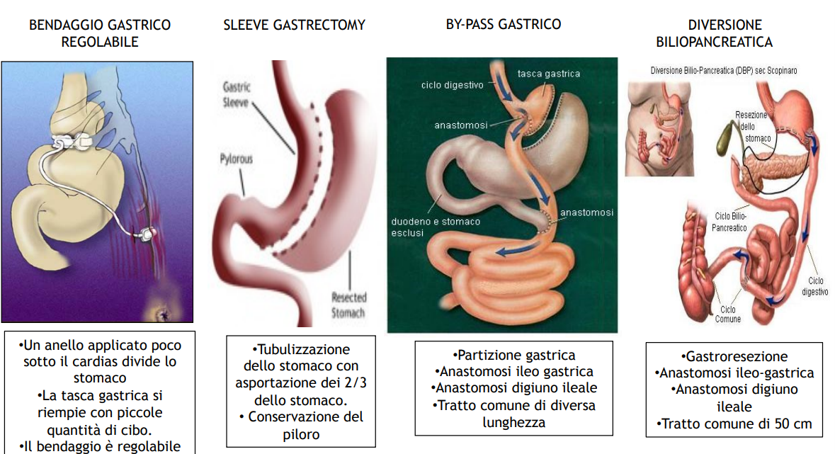
La chirurgia metabolico-bariatrica (MBS)
L’obesità è una condizione multifattoriale con impatti fisici, psicologici e sociali
La chirurgia bariatrica rappresenta un’opzione terapeutica efficace nei casi di obesità grave
Può tuttavia presentare anche dei rischi
Diabete di Tipo 2: Tassi elevati di remissione a 5y (RYGB: 86,1%; SG: 83,5%).
Rischio Cardiovascolare: Riduzione del rischio di ECV primari e secondari
Rischio di Cancro: Riduzione rischio per tutti i tipi di cancro (OR= 0.72)
Qualità della Vita: Miglioramento generale, fisica > mentale
Calo Ponderale: Significativo e duraturo; 5y EWL% RYGB> SG
Complicanze Psicosociali: Aumento uso di sostanze, alcol e tentativi di suicidio
Complicanze Chirurgiche: deiscenza anastomosi, fistola, rioperazioni, RYGB> SG.
Recupero Ponderale: AGB> RYGB e SG.
Carenze Nutrizionali: Rischio comune a tutte le procedure, > malassorbitive
Courcoulas A P, Daigle C R, Arterburn D E. Long term outcomes of metabolic/bariatric surgery in adults BMJ 2023; 383:e071027

Slide 4
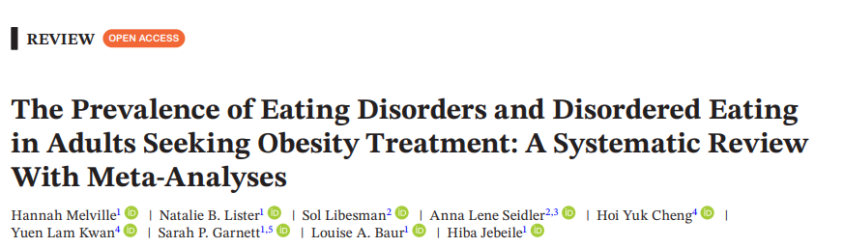
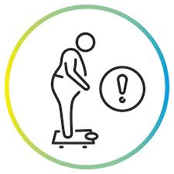
I disturbi della nutrizione e dell’alimentazione (DNA)
Binge Eating Disorder (BED)
Disturbo caratterizzato da episodi ricorrenti di abbuffate compulsive, accompagnate da senso di perdita di controllo, senza condotte compensatorie (es. vomito)
Bulimia Nervosa (BN)
Disturbo in cui si alternano abbuffate e comportamenti compensatori (vomito autoindotto, uso di lassativi) con forte preoccupazione per il peso e la forma corporea
Night Eating Syndrome (NES)
Disturbo caratterizzato da consumo eccessivo di cibo nelle ore serali o notturne, spesso associato a insonnia e alterazioni del ritmo circadiano dell’appetito
14%
(DSM-5)
1%
(DSM-5)
5%
(DSM-5)

Slide 5
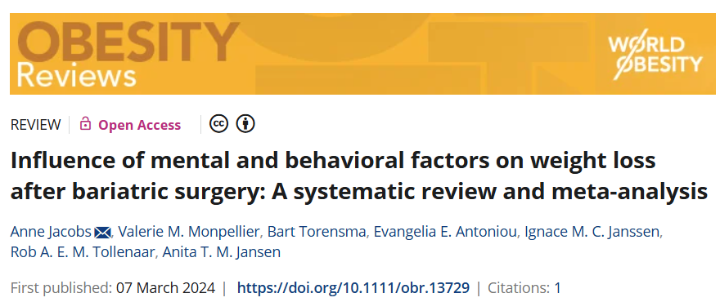
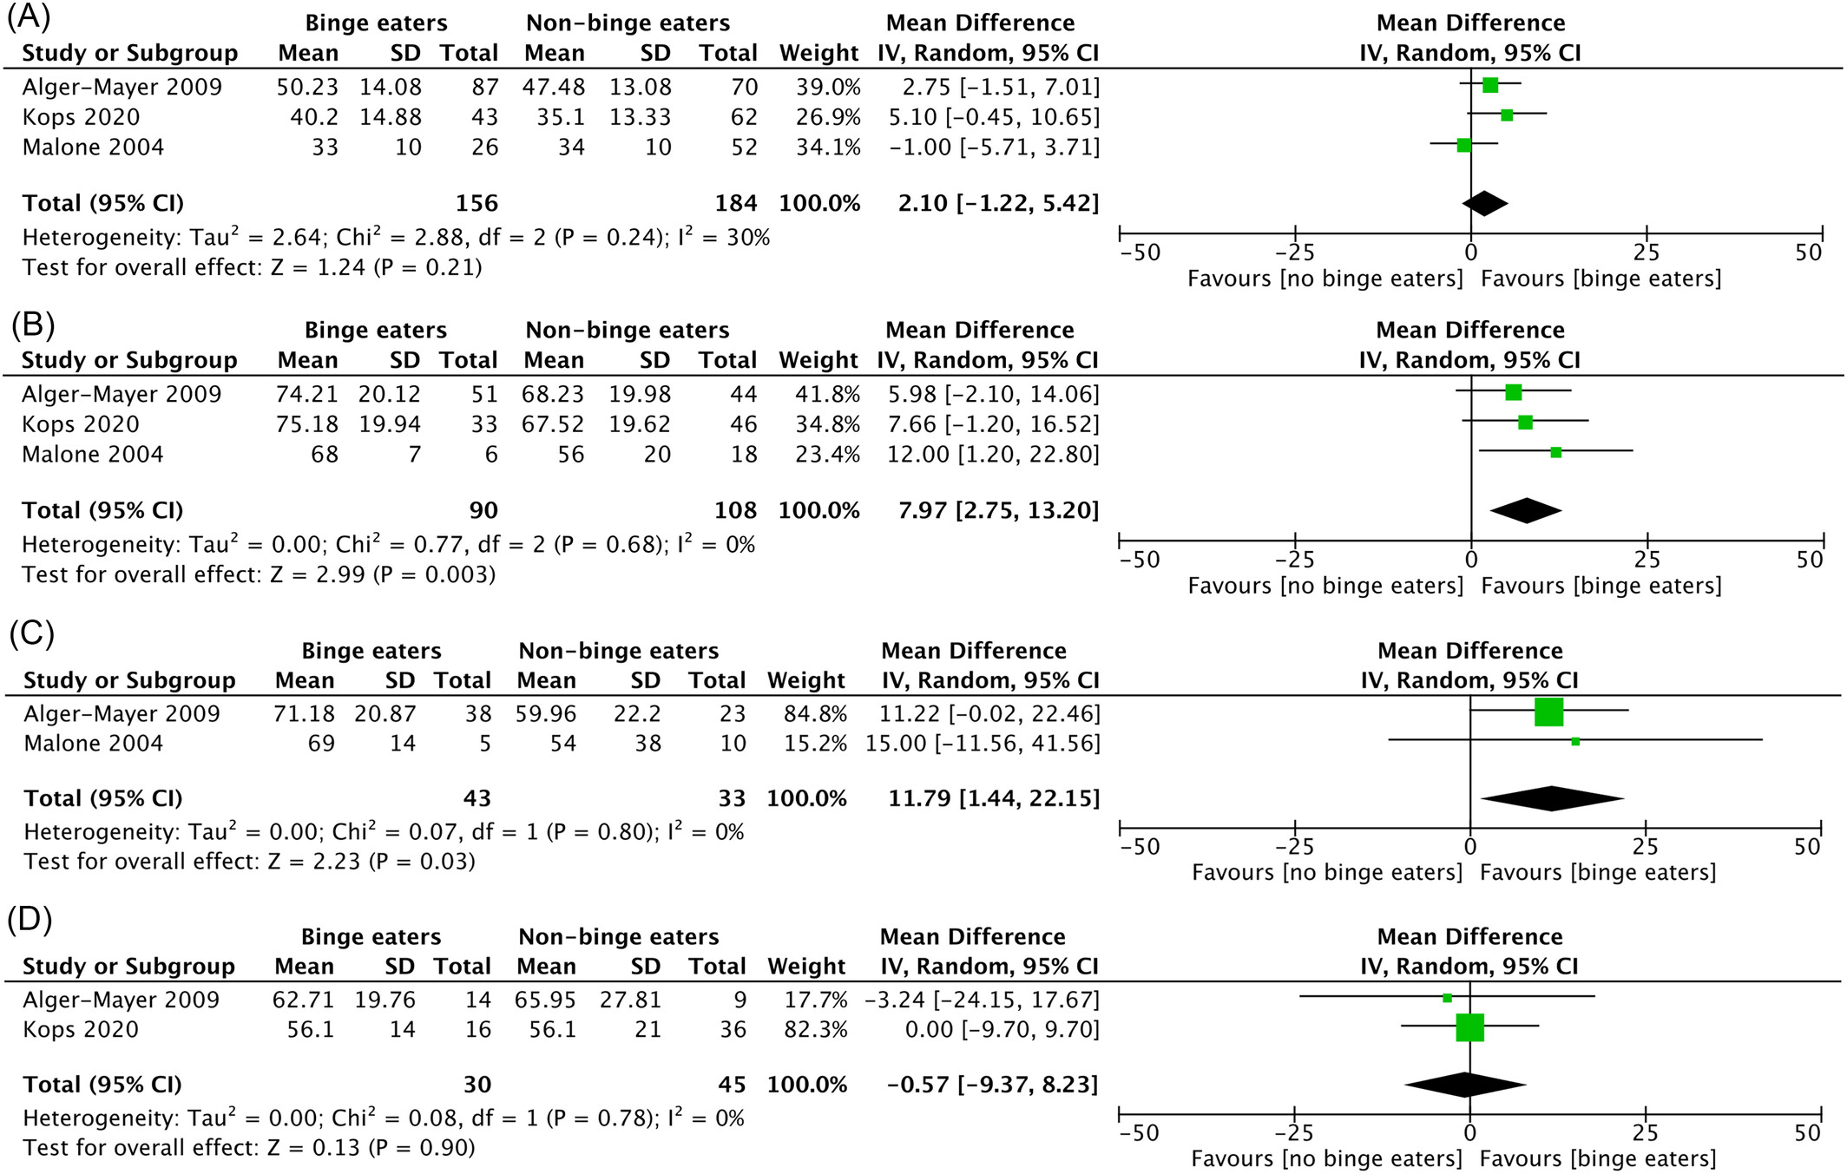
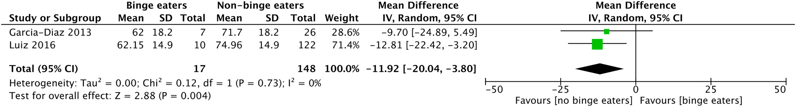
Chirurgia bariatrica e comportamenti alimentari
Numerose meta-analisi hanno indagato l'associazione tra il binge eating pre e post-operatorio e una ridotta perdita di peso in seguito a chirurgia bariatrica-metabolica.
Tuttavia i risultati sono spesso incoerenti, incostanti e contraddittori
Questa variabilità può essere attribuita, in parte, all'eterogeneità osservata tra gli studi inclusi.
Pochi studi indagano l’effetto della Chirurgia Bariatrica sul BED

Slide 6





Valutazione psicologica pre-bariatrica
Prima dell'intervento, una valutazione psicologica e psichiatrica è fondamentale per identificare eventuali disturbi alimentari preesistenti, in particolare il Disturbo da Binge Eating (BED), ma anche una storia di Anoressia Nervosa o Bulimia Nervosa
Controindicazioni Assolute: Quadri psicotici gravi (come la Schizofrenia), alcuni gravi Disturbi dell'Umore (come il Disturbo Depressivo Maggiore) e l'abuso di sostanze sono generalmente considerati controindicazioni assolute all'intervento.
Valutazione psicologica
Escludere la presenza di gravi disturbi psichiatrici (Depressione, DOC, Schizofrenia)
Identificare e affrontare eventuali DNA
(es. Binge Eating, Grazing)
Indagare la motivazione al cambiamento
È sufficientemente motivato e consapevole dei cambiamenti che l'intervento comporta.
Ha una comprensione realistica delle aspettative postoperatorie.
Possiede le risorse psicologiche e cognitive per aderire al programma di follow-up (nutrizionale, medico e psicologico).
In presenza di fattori di rischio modificabili che potrebbero compromettere l'esito a lungo termine, lo psicologo non nega l'intervento, ma richiede un lavoro terapeutico preliminare.
colloqui clinici approfonditi e l'uso di test psicometrici standardizzati
MMPI-2 (Minnesota Multiphasic Personality Inventory-2)
BES (Binge Eating Scale), EAT-26 (Eating Attitudes Test)
EDE-Q (Eating Disorder Examination-Questionnaire)
IDONEITA PSICOLOGICA
INTERVENTO
Percorso Psicologico

Slide 7



Domanda: l’intervento bariatrico può migliorare il DNA?

Slide 8
Disegno dello studio e obiettivi
Per rispondere alla domanda è stato condotto uno studio osservazionale retrospettivo su una coorte di pazienti operati di Sleeve gastrectomy e Bypass Gastrico con diagnosi preoperatoria di BED.
L’obiettivo principale era rivalutare l'insorgenza dell'abbuffata , utilizzando l'Eating Disorder Examination Questionnaire (EDE-Q), a 1 anno dall’intervento per definire gli effetti della chirurgia bariatrica (remissione/precipitazione)
Obiettivo secondario era determinare se i candidati alla chirurgia bariatrica con BED avrebbero perso significativamente peso a 1 anno.
MATERIALI E METODI
ANALISI DEI RISULTATI
CONCLUSIONI

Slide 9
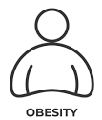
Materiali e metodi
I pazienti sono stati reclutati in maniera retrospettiva analizzando i dati raccolti in DB e in cartelle cliniche informatizzata secondo i seguenti:
Criteri di inclusione:
Età: I partecipanti dovevano avere almeno 18 anni di età
BMI: BMI ≥40 kg/m² o un BMI ≥35 kg/m² in presenza di una condizione di comorbidità
Valutazione Pre-Operatoria: valutazione comportamentale con test psicometrici e esame clinico positivo per diagnosi di BED nel DSM-5.*
Il Binge Eating è stato misurato utilizzando il questionario EDE (Eating Disorder Examination) in 3 momenti chiave (T0, a 6 e 12 mesi).
Il Peso è stato misurato in 4 determinazioni a T0, a 2,6 e 12 mesi.
Sono state raccolte le misure antropometriche (peso, altezza, BMI, CV), i dati biochimici relativi agli E/B (glicemia, Hba1c, Colesterolo totale, HDL e LDL, Trigliceridi) e i risultati dei test psicometrici EDE-Q.
I pazienti hanno deciso in accordo con il chirurgo di sottoporsi a Sleeve Gastrectomy o a Bypass Gastrico.
I dati raccolti sono stati poi analizzati con opportuni software statistici come SPSS e R.
*almeno un episodio oggettivo di abbuffata a settimana negli ultimi 3 mesi

Slide 10
Analisi dei risultati: caratteristiche dei partecipanti
Characteristics | Surgery—BED (N = 36)
Sex, N (%)
Female | 36 (100%)
Age (year) | 47.0 ± 1.6
Weight (kg) | 138.7 ± 4.0
Height (cm) | 168.8 ± 1.5
BMI (kg/m2) | 48.9 ± 1.1
Triglycerides (mg/dl) | 176.0 ± 15.0
Total-C | 180.7 ± 7.4
LDL-C | 97.6 ± 7.2
hs-CRP (mg/l) | 10.3 ± 2.1
Glucose (mg/dl) | 118.3 ± 6.7
Insulin (μIU/ml) | 28.0 ± 7.4
Type 2 diabetes, N (%) | 11 (30.6%)
Sleeve Gastrectomy | 30 (83%)
Gastric Bypass | 6 (17%)
Total participants: n=36 (age 47 (1.6)*)
Woman (%) n=36 (100%)
BMI: 48.9 (1.1) kg/m^{2*}
Obesity II grade n=28 Obesity III grade n=8
Glucose (mg/dl) 118.3 (6.7)*
Sleeve Gastrectomy 30 (83%)
Gastric Bypass 6 (17%)
*Mean(SD)
BMI: body mass index; T2DM: type 2 diabetes mellitus; hs-CRP high sensitivity C reactive protein

Slide 11
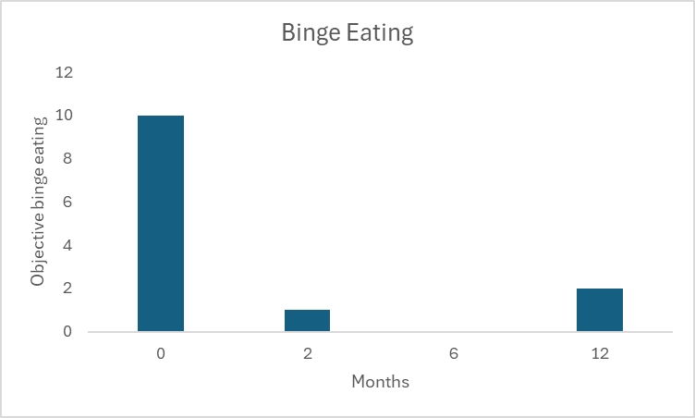
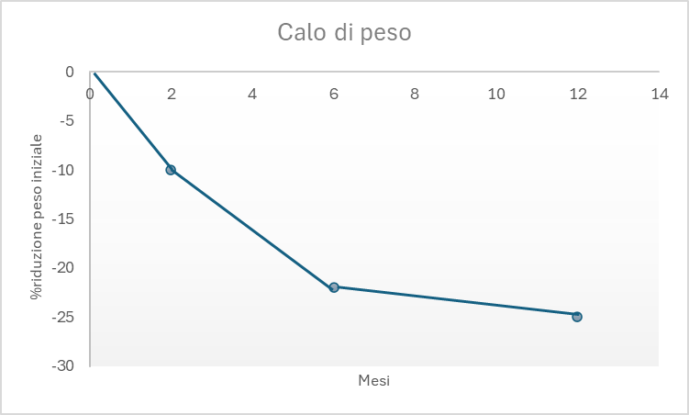
Analisi dei risultati: outcomes primario e secondario
Il numero medio di episodi di abbuffata è sceso da 9.5 ± 1.2 giorni al basale a 1.5 ± 1.3 giorni a 12 mesi
I pazienti trattati chirurgicamente hanno perso in media il 22,1% ± 1,7% del peso iniziale a un anno

Slide 12
Prospettive e analisi future
Modifiche neurocomportamentali a impatto positivo sul BED Possibile effetto della chirurgia sui circuiti che regolano appetito e controllo degli impulsi, con riduzione della frequenza e intensità delle abbuffate.
Interventi psicoterapeutici integrati: Sviluppo di programmi di supporto mirati (es. CBT, ACT) nel percorso bariatrico per prevenire recidive comportamentali.
Personalizzazione dei percorsi terapeutici: Adozione di un approccio multidisciplinare con valutazione psicologica preoperatoria e follow-up
Inserire lo psicologo clinico nell’equipe multidisciplinare è requisito indispensabile per la corretta gestione e trattamento delle comorbidità psicologiche/psichiatriche associate

Slide 13
Conclusioni
I Disturbi della Nutrizione e dell’Alimentazione (DNA), come il Binge Eating Disorder (BED), sono condizioni psicopatologiche prevalenti nei candidati alla chirurgia bariatrica
La presenza concomitante di BED nel paziente affetto da obesità severa ha mostrato in alcuni studi di ostacolare e compromettere la riuscita di un trattamento bariatrico. ESTREMA VARIABILITÀ
L’analisi retrospettiva osservazionale condotta su una piccola coorte di pazienti affetti da BED ha mostrato che la chirurgia bariatrica (sia in termini di SG che di GB) riduce il numero di episodi di abbuffata oggettivi ed è efficace a determinare calo ponderale significativo.
Alla luce dei dati raccolti la presenza preoperatoria di BED, diagnosticata utilizzando i criteri proposti dal DSM-5, non dovrebbe essere un motivo per posticipare o precludere la chirurgia bariatrica ma piuttosto potrebbe rappresentare un valido strumento di controllo del disturbo psicopatologico

Slide 14


Grazie per l’attenzione
Dott. Dozzani Ivan
Medico Specialista Dietologo ASL CN1
Mondovì (CN), Ospedale Regina Montis Regalis
ivandozzani@gmail.com
ivandozzani

